Slide 1
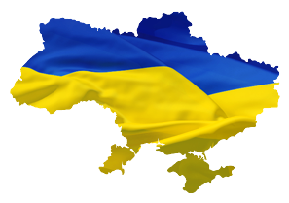

Slide 3
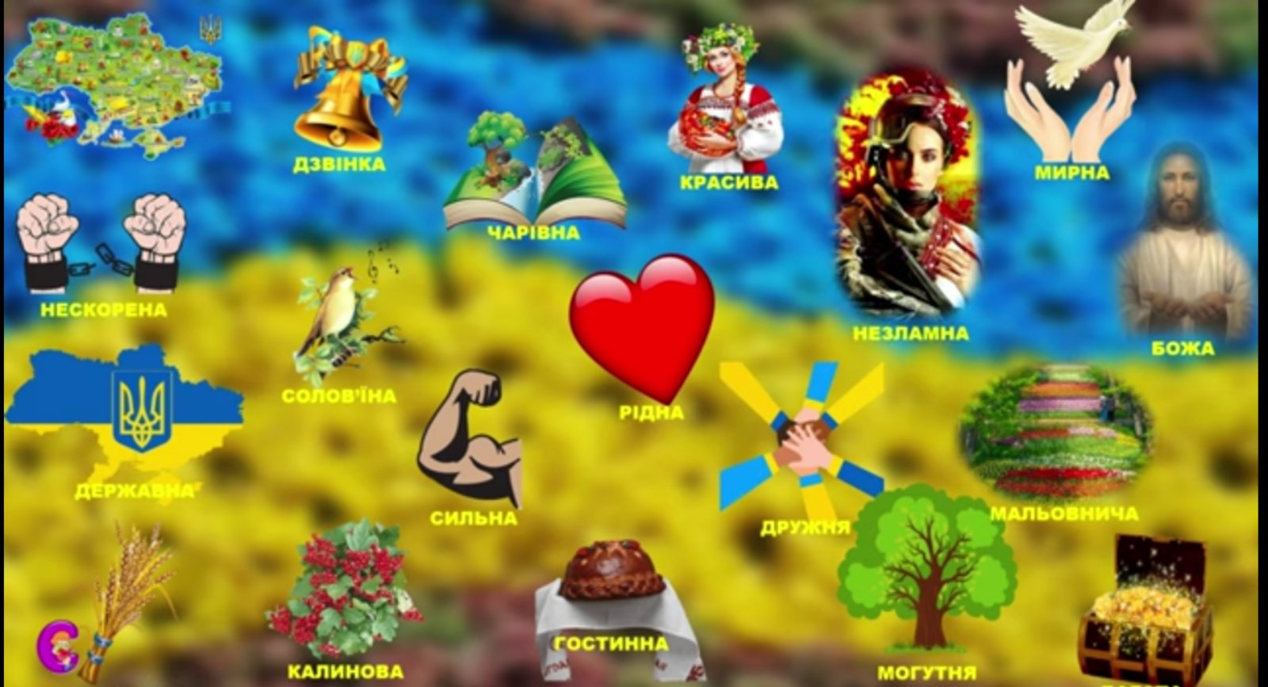
можно купить

Slide 4
можно купить

Slide 5
можно купить

Slide 6
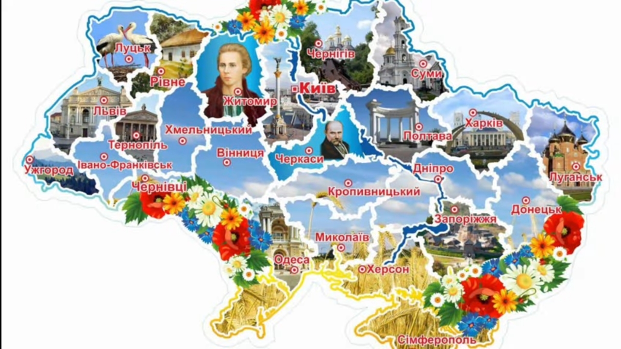
можно купить

Slide 7
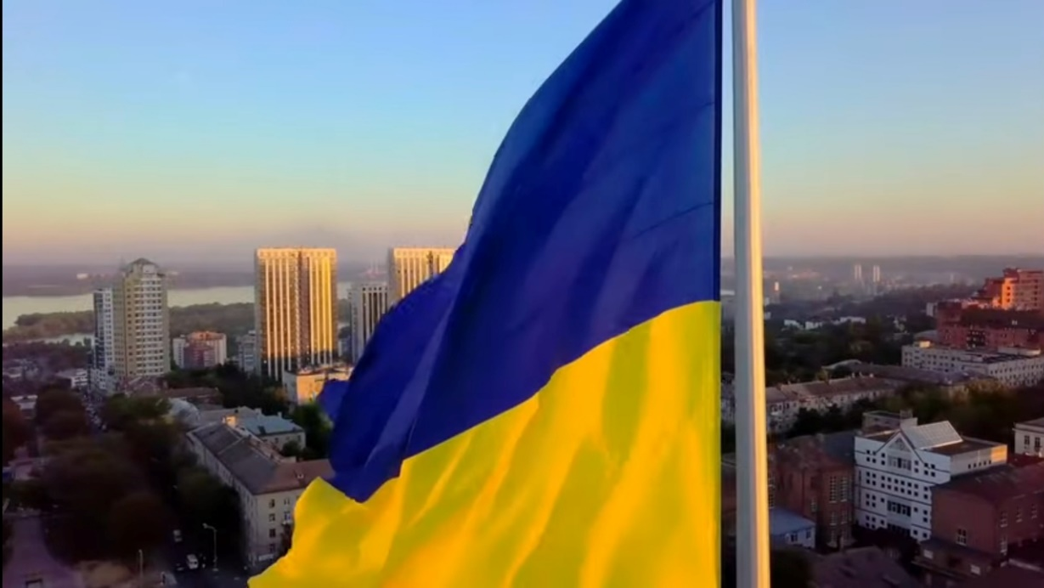
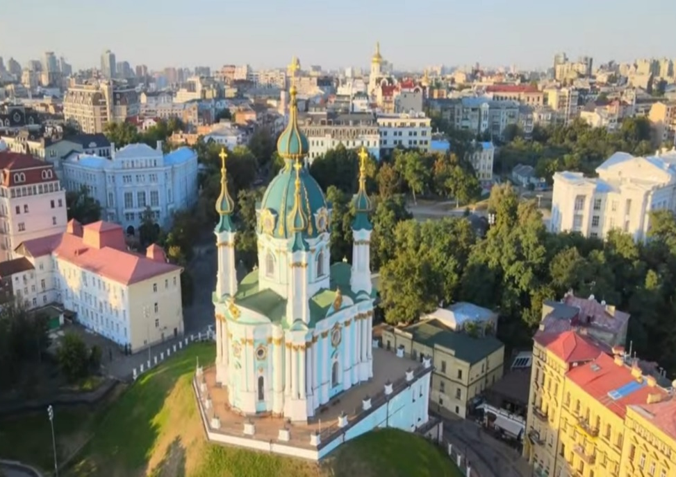
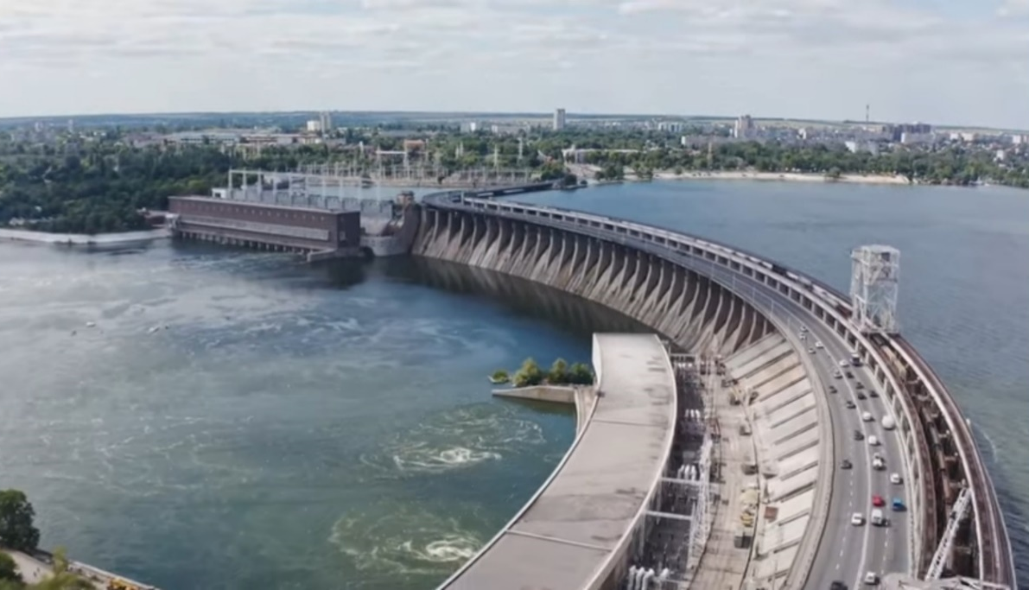
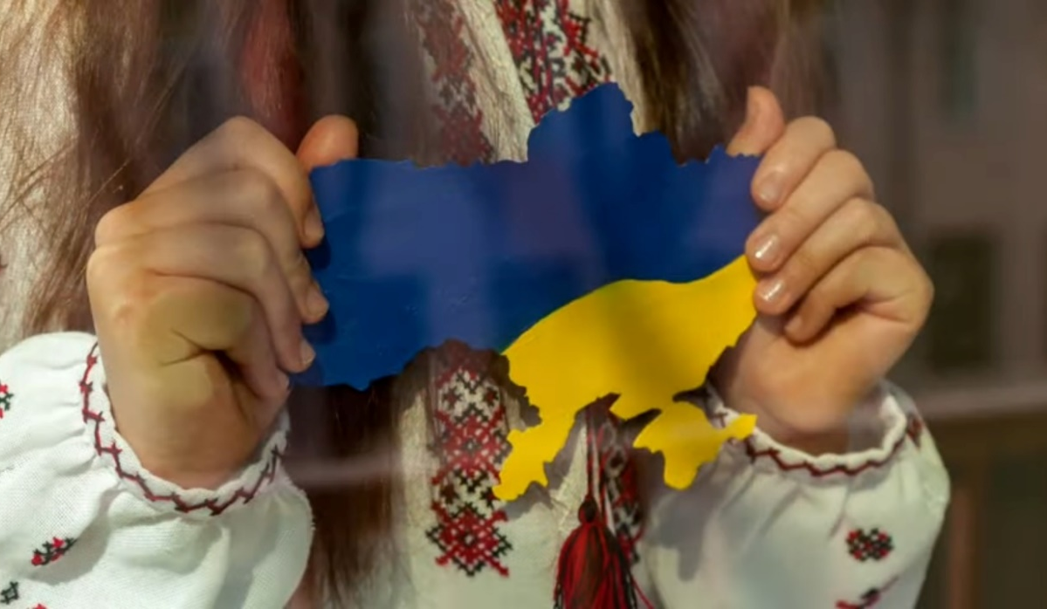
День соборності України – державне свято України. Свято відзначається щорічно 22 січня. Соборність – це символ. Символ боротьби за волю, символ віри й надії на щасливе майбутнє, це порозуміння між людьми.
можно купить

Slide 8
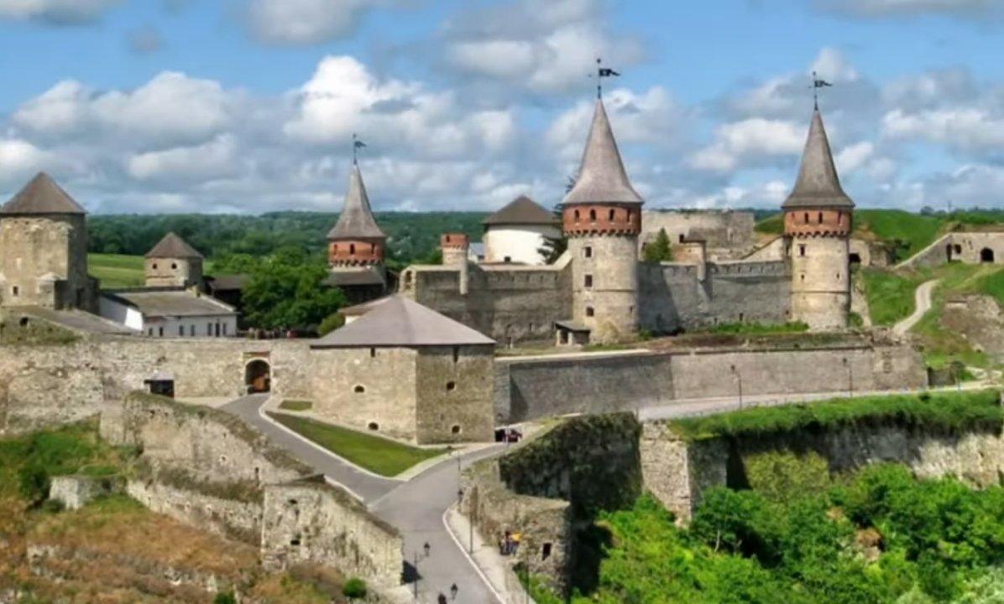
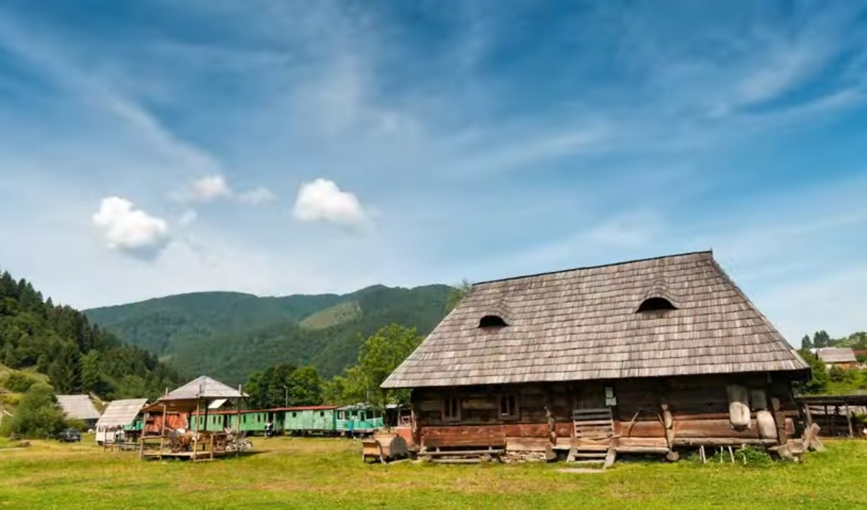
можно купить
Єднайся, рідна Україно! Єднайся, Північ, Південь, Захід, Схід! Єднаймось, браття українці! Поки живий вкраїнський рід! Ви пам’ятайте, рідні браття – Що сильні ми лише тоді, Коли зіллємось воєдино, Тоді загинуть вороги!
Єднайтесь, Львів, Донецьк і Крим! Єднайсь, Луганськ, Тернопіль з ним! Єднайся, рідна Україно! Бо ми одна сім’я, РОДИНА! Ми ж українці, браття всі! Ми рідні всі, ми – земляки! Бо рідна наша Україна – Єдина наша Батьківщина!

Slide 9
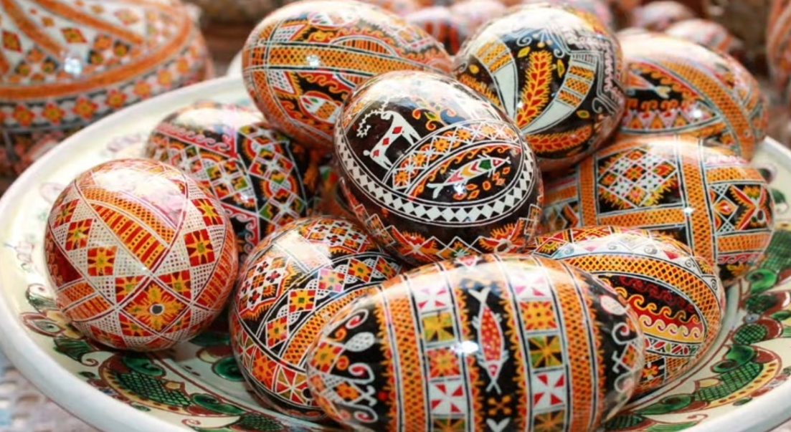
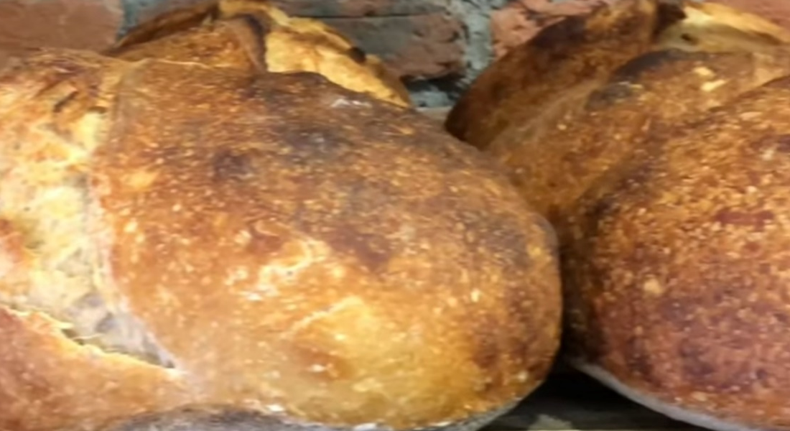
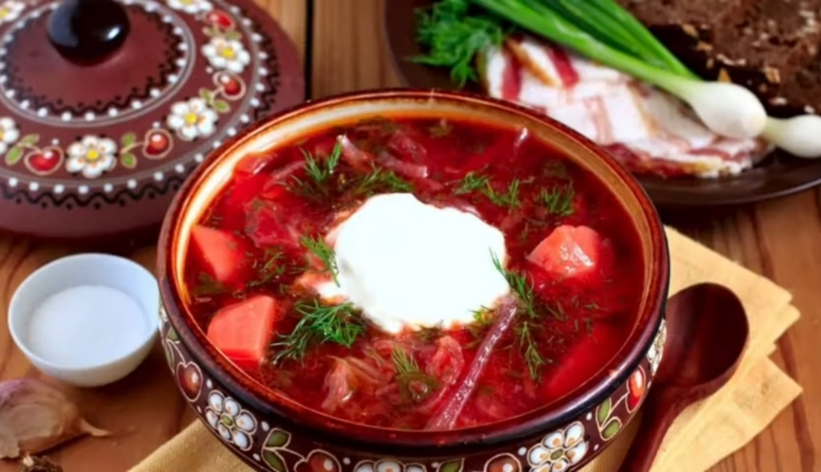
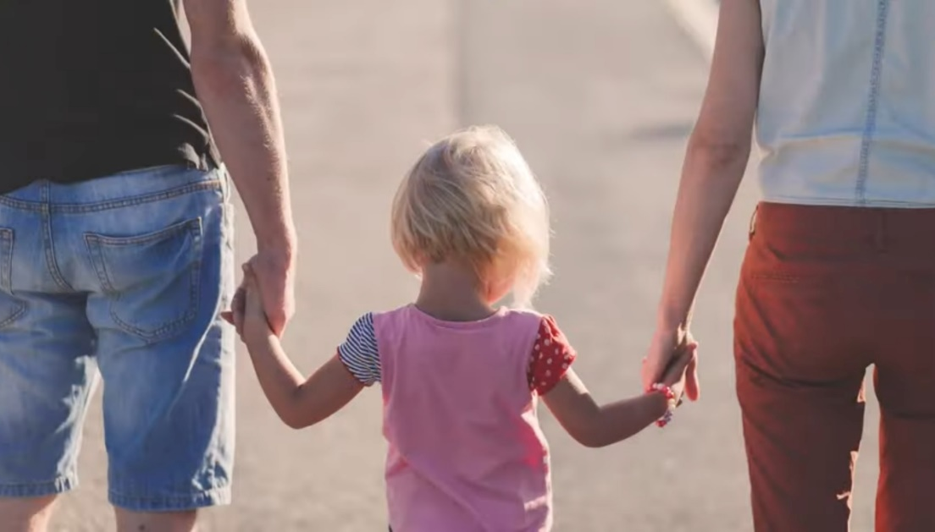
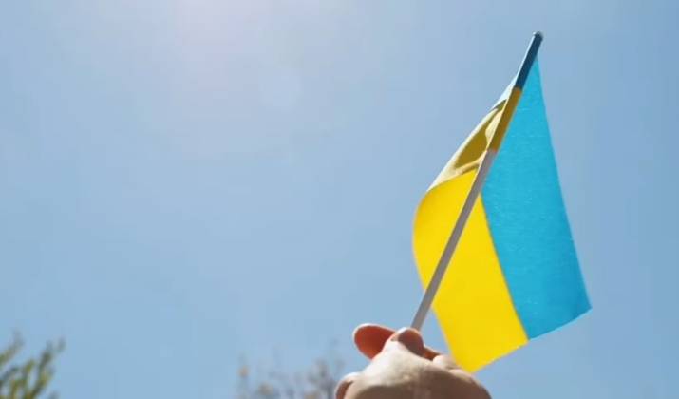
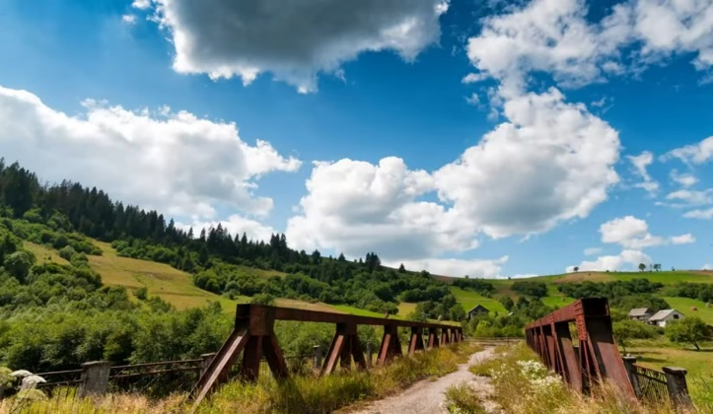
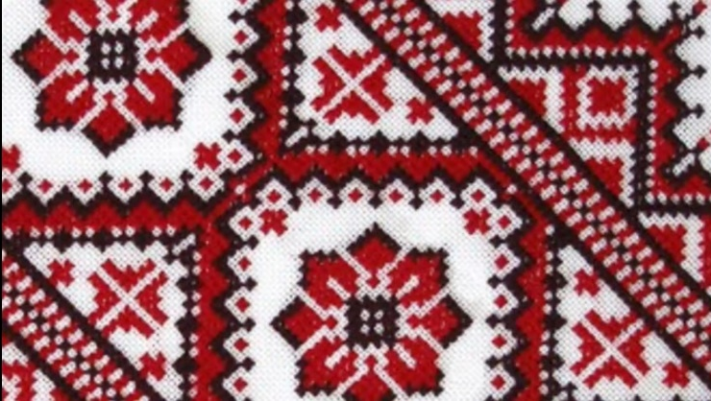
можно купить

Slide 10
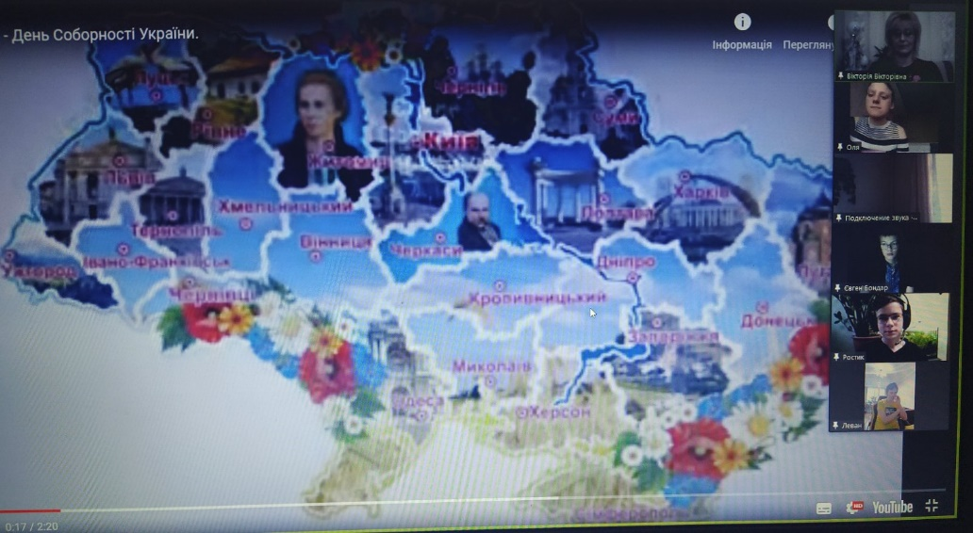
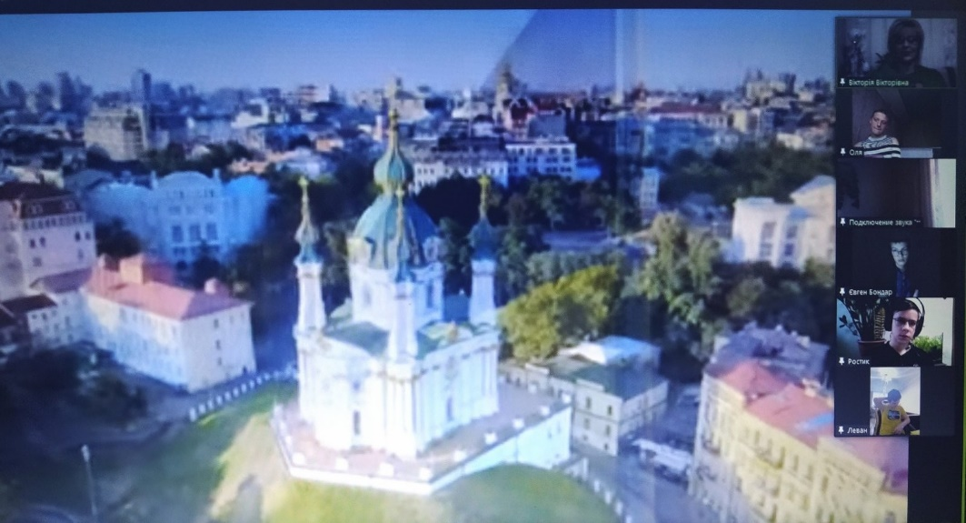
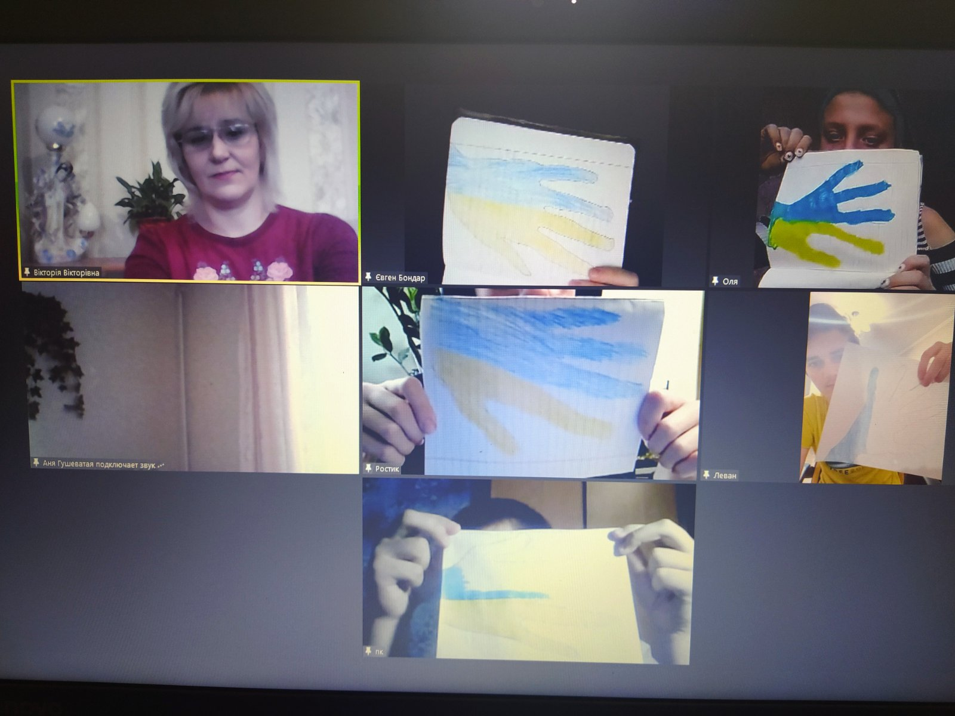
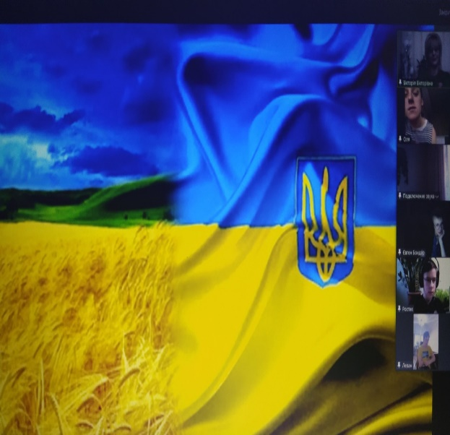
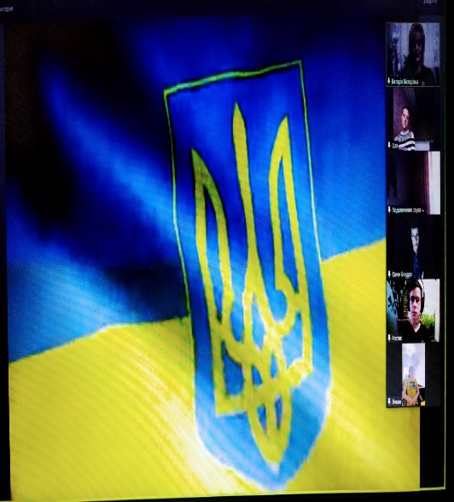
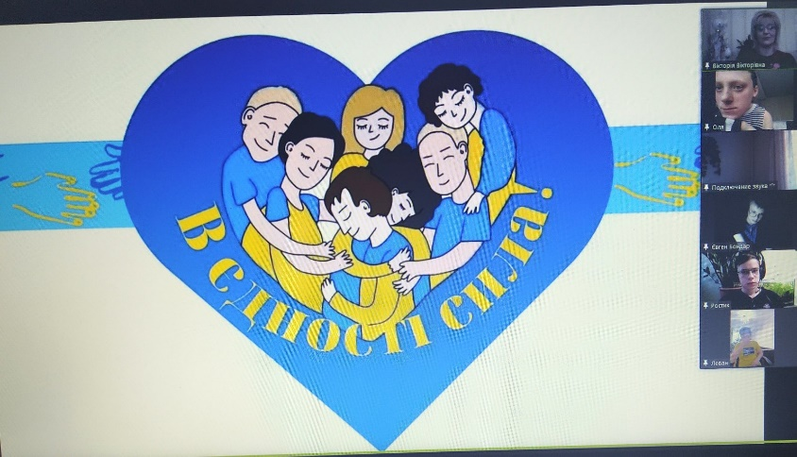
можно купить

